Slide 1

Министерство образования, науки и молодежной политики Краснодарского края
Государственное автономное профессиональное образовательное учреждение Краснодарского края
«НОВОРОССИЙСКИЙ КОЛЛЕДЖ СТРОИТЕЛЬСТВА И ЭКОНОМИКИ»
Основные понятия комбинаторики
Дисциплина «Математика»
1 курс
Преподаватель Лазарь Т. С.

Slide 2

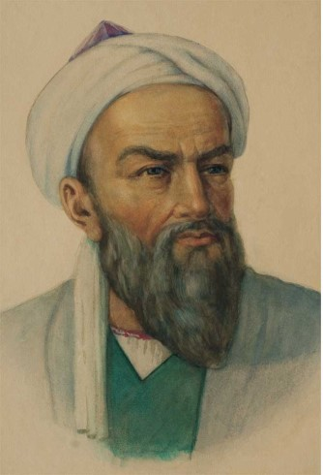
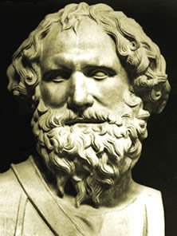
Историческая справка
Некоторые элементы комбинаторики были известны в Индии еще во 2 веке до н.э. Индийцы умели вычислять сочетания. В 12 веке Бхаскара (1114-1185) вычислял некоторые виды сочетаний и перестановок. Предполагают, что индийские ученые изучали сочетания в связи с применением их в поэтике – науке о структуре стиха.
2200 лет назад Архимед написал трактат «Стомахион», содержание и смысл названия которого в течение столетий были покрыты мраком. И лишь недавно историки математики обнаружили, что он содержит решение довольно сложной комбинаторной задачи. Проблема, изложенная в трактате, оказалась столь непростой, что на ее решение современными средствами потребовалось 6 недель.
Комбинаторика как наука стала развиваться в 17 веке параллельно с возникновением теории вероятностей. Пищу для комбинаторных размышлений математиков давали также азартные игры и потребности секретных служб государств в развитии криптографии.
Архимед
Архимед
Бхаскара

Slide 3
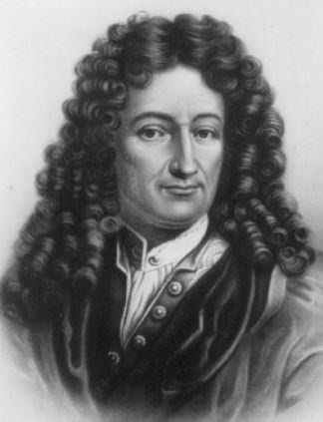
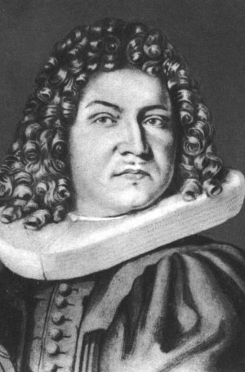
Первые научные исследования по комбинаторике принадлежат итальянским ученым Дж. Кардано, Н. Тарталье, Г. Галилею и французским ученым Б. Паскалю и П. Ферма.
В 17 в. П. Эригон и Н. Тарталья независимо друг от друга получают формулу числа сочетаний.
В 1656 г. в книге «Теория и практика арифметики» А. Такке посвящает сочетаниям и перестановкам целую главу.
Термин «комбинаторика» стал употребляться после опубликования Лейбницем в 1665 г. работы «Рассуждение о комбинаторном искусстве», в которой впервые дано научное обоснование теории сочетаний и перестановок. Лейбниц вводит специальные символы и термины, выводит свойства и строит таблицы сочетаний, рассуждает о приложениях комбинаторики, предрекает ей блестящее будущее и широкое применение.
В 1713 г. Я. Бернулли изучает размещения.
Современная символика была предложена разными авторами в 19 в.
Значительный вклад в развитие комбинаторики внес Л. Эйлер.
Лейбниц
Я. Бернулли

Slide 4

Определение: Комбинаторика – это раздел математики, в котором изучаются вопросы о том, сколько различных комбинаций, подчиненных тем или иным условиям, можно составить из заданных объектов.
Слово «комбинаторика» происходит от латинского слова «combinare», что в переводе на русский означает – «сочетать», «соединять».
Определение: Факториал n! – это произведение всех натуральных чисел от 1 до n.
Обозначение: n! = 1 · 2 · 3 · ... · n. Читается: «эн факториал».
Пример: 4! = 1 · 2 · 3 · 4 = 24.
Кроме того: 0! = 1.
Комбинаторные задачи делятся на: задачи на
перестановки, задачи на размещение,
задачи на сочетание

Slide 5

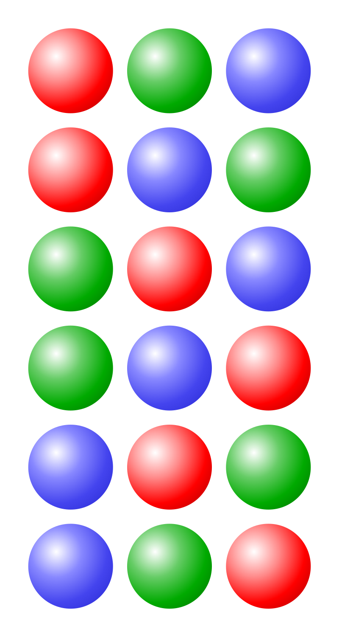
Виды комбинаций
Определение: Перестановками из n элементов называются комбинации из n элементов, отличающиеся друг от друга только порядком расположения в них элементов.
Формула P_{n} = n!
Типичная смысловая нагрузка:
«Сколькими способами можно
переставить n объектов?»
P₃ = 3! = 1*2*3 = 6

Slide 6
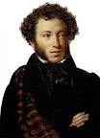
Пример 1. Сколькими способами можно расставить 8 томов собраний
сочинений А. С. Пушкина на полке?
Решение: P₈= 8! = 1 ∙ 2 ∙ 3 ∙ 4 ∙ 5 ∙ 6 ∙ 7 ∙ 8 = 40320.
Ответ: 40320.
Пример 2. Сколькими способами можно составить расписание на один день,
если в этот день предусмотрено 6 уроков по 6 разным предметам?
Решение: P₆= 6!=1 ∙2 ∙ 3 ∙ 4 ∙ 5 ∙ 6 = 720.
Ответ: 720.
Пример 3. Сколько слов можно получить, переставляя буквы в слове Гора?
Решение: P₄ = 4! =1 ∙2 ∙ 3 ∙ 4 = 24.
Ответ: 24.
Пример 4. Сколько различных шестизначных чисел, кратных 5, можно составить из цифр 1, 2, 3, 4, 5, 6 при условии, что цифры в числе не повторяются?
Решение: Чтобы число было кратным 5, цифра 5 должна стоять на последнем месте. Остальные цифры могут стоять на оставшихся пяти местах в любом порядке. Следовательно, искомое количество шестизначных чисел, кратных 5, равно числу перестановок из 5 элементов, т.е.
P₅= 5! =1 ∙ 2 ∙ 3 ∙ 4 ∙ 5 = 120.
Ответ: 120.

Slide 7

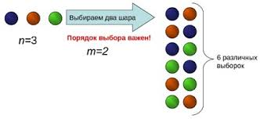

Размещения
Определение: Размещением из n элементов по k (k<n) называется любое множество, состоящее из k элементов, взятых в определённом порядке из данных n элементов.
Формула: $A_{n}^{k}$ = $\frac{n!}{\left(n−k\right)!}$
Типичная смысловая нагрузка:
«Сколькими способами
можно выбрать k объектов
и в каждой выборке переставить
их местами?»

Slide 8


Пример 1. Учащиеся второго класса изучают 9 предметов. Сколькими способами можно составить расписание на один день, чтобы в нём было 4 различных предмета?
Решение: $A_{9}^{4}$ = $\frac{9!}{5!}$ = $\frac{1·2·3·4·5·6·7·8·9}{1·2·3·4·5}$ = 6·7·8·9 =3024
Ответ: 3024.
Пример 2. Сколько трехзначных чисел можно составить из цифр 2, 4, 6, 7, 9?
Решение: $A_{5}^{3}$ = $\frac{5!}{(5−3)!}$ = $\frac{5!}{2!}$ = $\frac{2!·3·4·5 }{2!}$= 60
Ответ: 60.
Пример 3. В собачьем питомнике 9 пустых клеток. Сколькими способами можно рассадить в них 4 собаки, при условии, что все они должны жить в различных клетках?
Решение:
${ A}_{9}^{4}$ = $\frac{9!}{5!}=6·7·8·9=3024$– способами можно рассадить в клетки 4 собаки.
Ответ: 3024.
Пример 4. Боря, Дима и Володя сели играть в карты. Сколькими способами им
можно сдать по одной карте? (колода содержит 36 карт)
Решение:${ A}_{36}^{3 }$ = $\frac{36!}{33!}$ = 34·35·36 = 42840 – способами можно раздать 3 карты игрокам.
Ответ: 42840

Slide 9

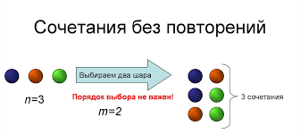

Сочетания
Определение: Сочетанием из n элементов по k (k<n) называется любое множество, составленное из k элементов, выбранных из данных n элементов (не имеет значения, в каком порядке указаны элементы).
Формула:$C_{n}^{k}= \frac{n!}{k!·\left(n−k\right)!}$
Типичная смысловая нагрузка:
«Сколькими способами можно
выбрать k объектов из n?»

Slide 10


Пример1. В классе 7 человек успешно занимаются математикой. Сколькими способами можно выбрать из них двоих для участия в математической олимпиаде?
Решение: $C_{7}^{2}= \frac{7!}{2!·5! }$ = $\frac{5!·6·7}{2!·5!}= \frac{6·7}{2!}=21$
Ответ: 21.
Пример 2. На тренировках занимаются 12 баскетболистов. Сколько может быть организовано тренером разных стартовых пятерок?
Решение: $C_{12}^{5}= \frac{12!}{5!·7!}= \frac{7!·8·9·10·11·12}{5!·7!}$ = $\frac{8·9·10·11·12}{1∗2∗3∗4∗5}=8·9·11=792$
Ответ: 792.
Пример 3. В контейнере для химических реактивов находится 15 реактивов. Сколькими способами можно взять 4 для проведения лабораторной работы по химии?
Решение: $C_{15}^{4}= \frac{15!}{4!·11!}= \frac{11!·12·13·14·15 }{4!·11!}= \frac{12·13·14·15}{1·2·3·4}=1365$
Ответ: 1365.

Slide 11



Правило сложения комбинаций
Знак «плюс» следует понимать и читать как союз ИЛИ.
Пример 1. Студенческая группа состоит из 23 человек, среди которых 10 юношей и 13 девушек.
Сколькими способами можно выбрать 2-х человек одного пола?
Решение: Условие «выбрать 2-х человек одного пола» подразумевает, что необходимо выбрать двух юношей или двух девушек:
$C_{10}^{2}= \frac{10!}{2!·8!}=45$ – способами можно выбрать 2-х юношей;
$C_{13}^{2}= \frac{13!}{2! ·11!}=78$– способами можно выбрать 2-х девушек;
Таким образом, двух человек одного пола (без разницы – юношей или девушек) можно выбрать:
$C_{10}^{2}+ C_{13}^{2}=45+78=123$ способами. (ПРАВИЛО СЛОЖЕНИЯ КОМБИНАЦИЙ)
Ответ:123.
Пример 2. В списке литературы, предложенной студентам для чтения летом 9 произведений. Сколько можно образовать разных подгрупп произведений при условии, что в подгруппу входит не менее 2 произведений?
Решение: Не менее 2-х произведений, т.е. 2+7 или 3+6 или 4+5 (5+4, 6+3, 7+2 – те же самые комбинации).
В каждой выборке важен только состав, т.е. произведения подгруппы не различаются по порядку, т.е. выборки – сочетания из n различных элементов по m элементов.
Число выборов из 2-х произведений : $C_{9}^{2}=36$
Число выборов из 3-х произведений : $C_{9}^{3}=84$
Число выборов из 4-х произведений : $C_{9}^{4}=126$
ПРАВИЛО СЛОЖЕНИЯ КОМБИНАЦИЙ
$C_{9}^{2 }+ C_{9}^{3}+ C_{9}^{4}=246$ способов.
Ответ: 246.

Slide 12


Правило умножения комбинаций
Знак «умножить» следует понимать и читать как союз И.
Пример 1. Студенческая группа состоит из 23 человек, среди которых 10 юношей и 13 девушек. Сколькими
способами можно составить пару из юноши и девушки?
Решение:
$C_{10}^{1}=10$– способами можно выбрать 1 юношу;
$C_{13}^{1}=13$– способами можно выбрать 1 девушку.
Таким образом, 1-го юношу и 1 девушку можно выбрать:
$C_{10}^{1}∗ C_{13}^{1}=10·13=130$способами. (ПРАВИЛО УМНОЖЕНИЯ КОМБИНАЦИЙ)
Ответ:130.
Пример 1. Предприятие может предоставить работу по одной специальности 4 женщинами, по другой – 6 мужчинам, по третьей – 3 работникам независимо от пола. Сколькими способами можно заполнить вакантные места, если имеются 14 претендентов: 6 женщин и 8 мужчин?
Решение: Имеем 14 претендентов и 13 рабочих мест. Сначала выберем работников на первую специальность, то есть 4 женщин из 6:
$C_{6}^{4}=15$
Далее выберем мужчин на вторую специальность:
$C_{8}^{6}=28$
Осталось 2 женщины, 2 мужчин и 3 вакантных места, которые, по условию, могут занять любые из четырех оставшихся человек.
Это может быть сделано 2 вариантами:
1. 1 женщина и 2 мужчин (выбираем женщину $C_{2}^{1}=2$ способами)
2. 1 мужчина и 2 женщины (выбираем мужчину $C_{2}^{1}=2$ способами).
В итоге получаем ПРАВИЛО УМНОЖЕНИЯ КОМБИНАЦИЙ 15 · 28 · (2+2) = 1680.
Ответ: 1680.

Slide 13


Перестановки с повторениями
Типичная смысловая нагрузка: «Количество способов, которыми можно переставить n объектов, среди которых 1-й объект повторяется n₁ раз, 2-й объект повторяется n₂ раз, 3-й объект повторяется n₃ раз, …, k-й объект повторяется n_{k} раз».
Формула: $P_{n \left(повт\right) }= \frac{n!}{n_{1}! · n_{2}! · n_{3}! · …{ · n}_{k}!}$ ,где n₁ + n₂ + n₃ + … + n_{k} = n
Пример 1: У мамы 2 яблока и 3 груши. Каждый день в течение 5 дней подряд она выдает по одному фрукту. Сколькими способами это может быть сделано?
Решение: Имеем набор {я, я, г, г, г}. Всего перестановок пятиэлементного множества 5!, но мы не должны учитывать перестановки, в которых объекты одного типа меняются местами несколько раз, поэтому нужно поделить на возможное число таких перестановок: 2! · 3!.
В итоге получаем $P_{5 \left(повт\right)}= \frac{5!}{2! ·3!}= \frac{4·5}{2}= 10$
Ответ: 10.
Пример 2: Сколько различных буквосочетаний можно получить перестановкой карточек со следующими буквами: К, О, Л, О, К, О, Л, Ь, Ч, И, К?
Решение: Всего: 11 карточек, среди которых буква
К – повторяется 3 раза; О – повторяется 3 раза; Л – повторяется 2 раза; Ь – повторяется 1 раз;
Ч – повторяется 1 раз; И – повторяется 1 раз.
По формуле количества перестановок с повторениями:
$P_{11 \left(повт\right)}= \frac{11!}{3! ·3! ·2! ·1!·1! ·1!}= \frac{3!∗4∗5∗6∗…∗11}{3!·3∗2·2}=554400$
Ответ: 554400.

Slide 14
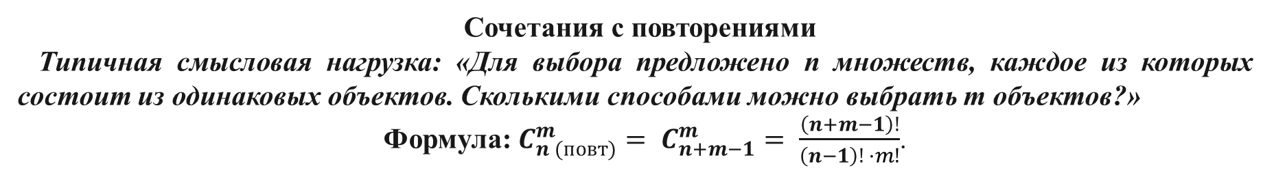

Сочетания с повторениями
Типичная смысловая нагрузка: «Для выбора предложено n множеств, каждое из которых состоит из одинаковых объектов. Сколькими способами можно выбрать m объектов?»
Формула: $C_{n (повт)}^{m}= C_{n+m−1}^{m}= \frac{\left(n+m−1\right)!}{\left(n−1\right)! ·m!}$.
Пример 1: В кошельке находится достаточно большое количество бумажных рублей: 100, 200, 500 и 1000 номинала. Сколькими способами можно извлечь три купюры из кошелька?
Решение: Используя формулу количества сочетаний с повторениями, получаем
$С_{4 \left(повт\right)}^{3}= С_{6}^{3}= \frac{6!}{3! ·3!}$способами можно выбрать 3 купюры из кошелька.
Ответ: 20.
Пример 2: В почтовом отделении продаются открытки 10 видов. Сколькими способами можно купить 12 открыток для поздравлений?
Решение:
$$C_{10 (повт)}^{12}= С_{21}^{12}= \frac{21!}{12! ·9!}=293930$$
Ответ: 293930.

Slide 15

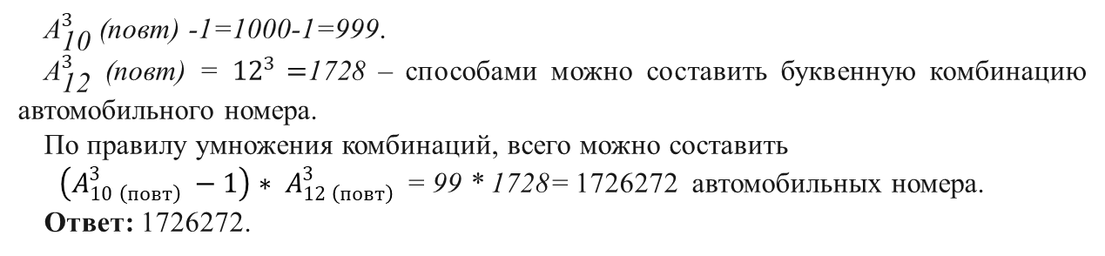
Размещения с повторениями
Типичная смысловая нагрузка: «Дано множество, состоящее из n объектов, при этом любой объект можно выбирать неоднократно. Сколькими способами можно выбрать m объектов, если важен порядок их расположения в выборке?
В частности, возможен случай, когда из n имеющихся объектов m раз будет выбран какой-то один объект».
Формула:${\text{A}}_{\text{n}}^{m}$ (повт) =${\text{n}}^{\text{m}}$.
Пример 1: Сколько существует четырёхзначных пин-кодов?
Решение: на каждой из 10 позиций может стоять одна из 10 цифр: 0,1,2, …,9. Таких позиций 4. Цифры могут повторяться. Следовательно, $А_{10}^{4}$ = ${10}^{4}$ = 10000 способами.
Ответ: 10000.
Пример 2: Согласно государственному стандарту, автомобильный номерной знак состоит из 3 цифр и 3 букв. При этом недопустим номер с тремя нулями, а буквы выбираются из набора А, В, Е, К, М, Н, О, Р, С, Т, У, Х (используются только те буквы кириллицы, написание которых совпадает с латинскими буквами).
Сколько различных номерных знаков можно составить для региона?
Решение:
${\text{A}}_{\text{10}}^{3}$ (повт) =${\text{10}}^{3}$= 1000–способами можно составить цифровую комбинацию автомобильного номера, при этом одну из них (000) следует исключить
${\text{A}}_{\text{10}}^{3}$ (повт) -1=1000-1=999.
${\text{A}}_{\text{1}\text{2}}^{3}$ (повт) = ${12}^{3}=$1728 – способами можно составить буквенную комбинацию автомобильного номера.
По правилу умножения комбинаций, всего можно составить
$\left(A_{10 \left(повт\right) }^{3}−1\right)∗ A_{12 \left(повт\right) }^{3}$= 99 * 1728= 1726272 автомобильных номера.
Ответ: 1726272.

Slide 16

СПАСИБО ЗА ВНИМАНИЕ!

